Slide 1



Реализация проектов инициативного бюджетирования в Чебулинском муниципальном округе 2025-2026 г.г.

Slide 2

2025 год
реализовано
6 проектов

Slide 3
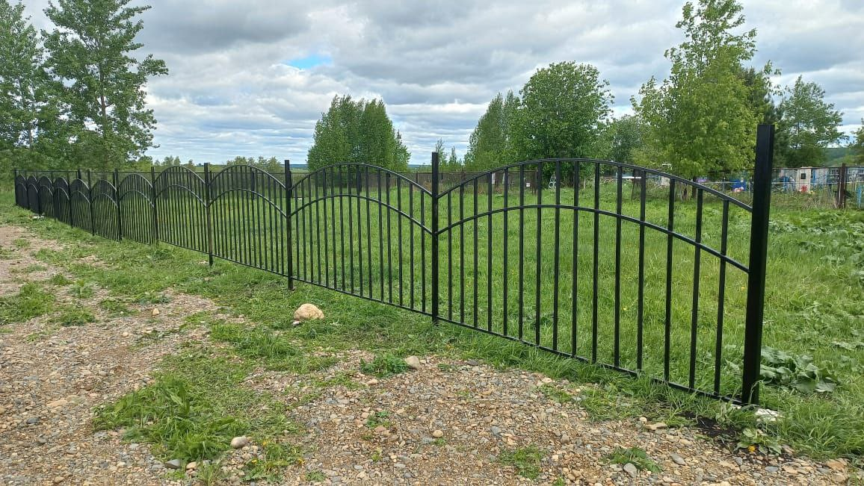
д. Дмитриевка Проект «Благоустройство места захоронения»

Slide 4
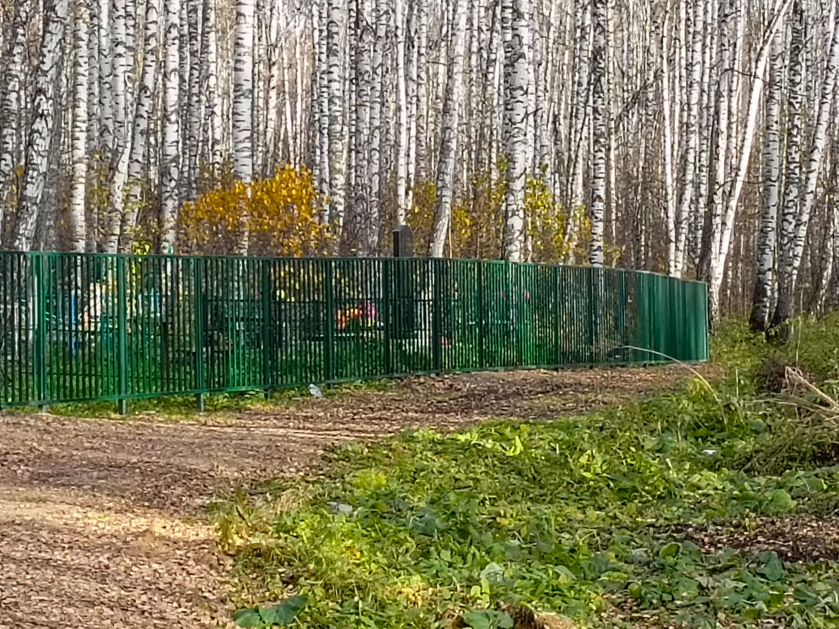
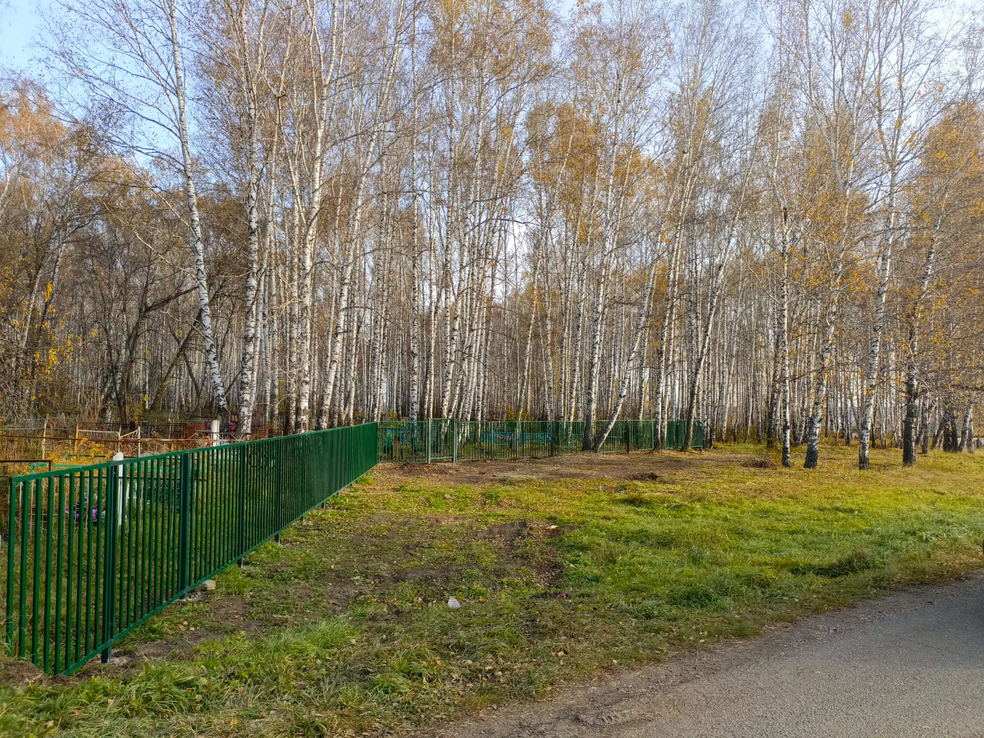
пгт. Верх-Чебула Проект «Благоустройство территории кладбища»

Slide 5
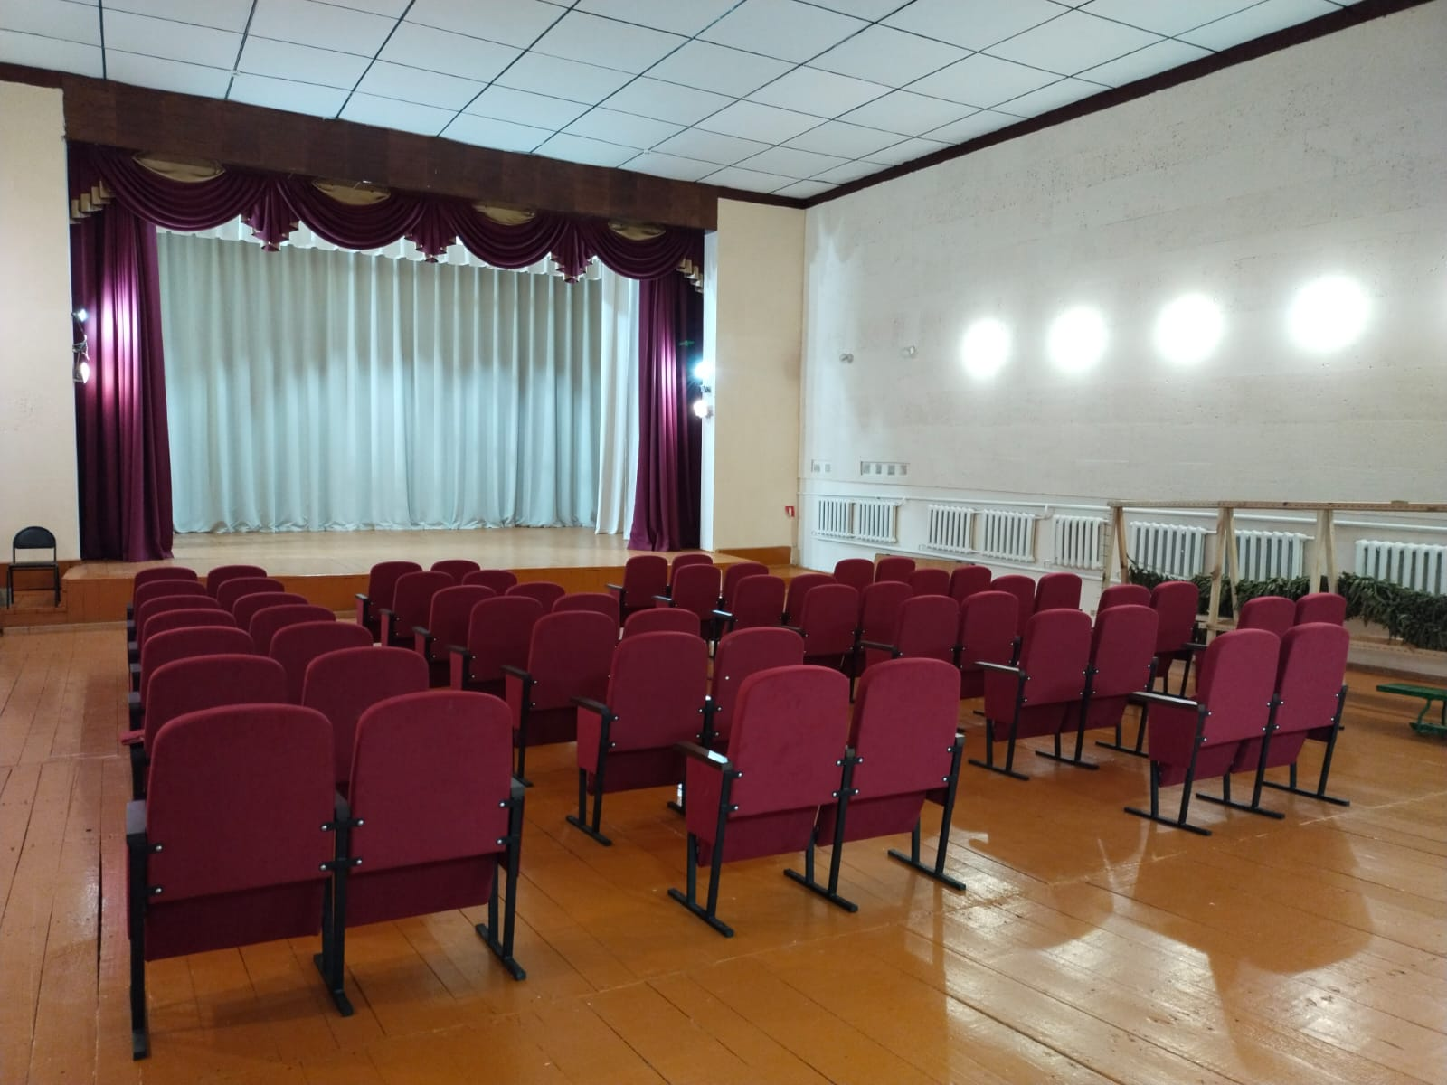
с. Усманка Проект «Текущий ремонт помещений Усманского сельского Дома культуры»

Slide 6
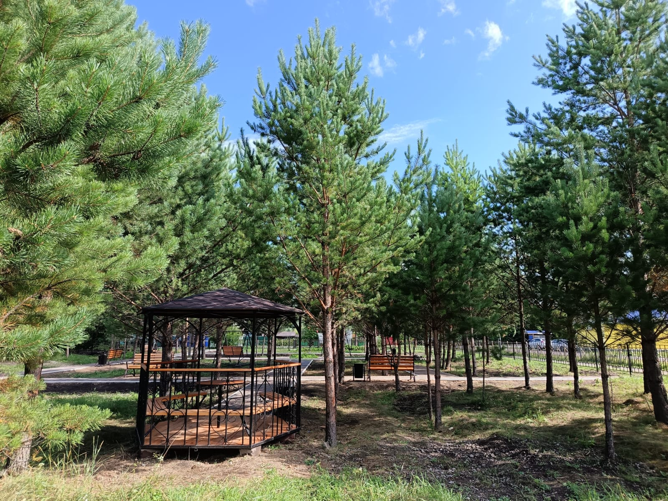
д. Курск-Смоленка Проект «Благоустройство территории массового отдыха населения»

Slide 7
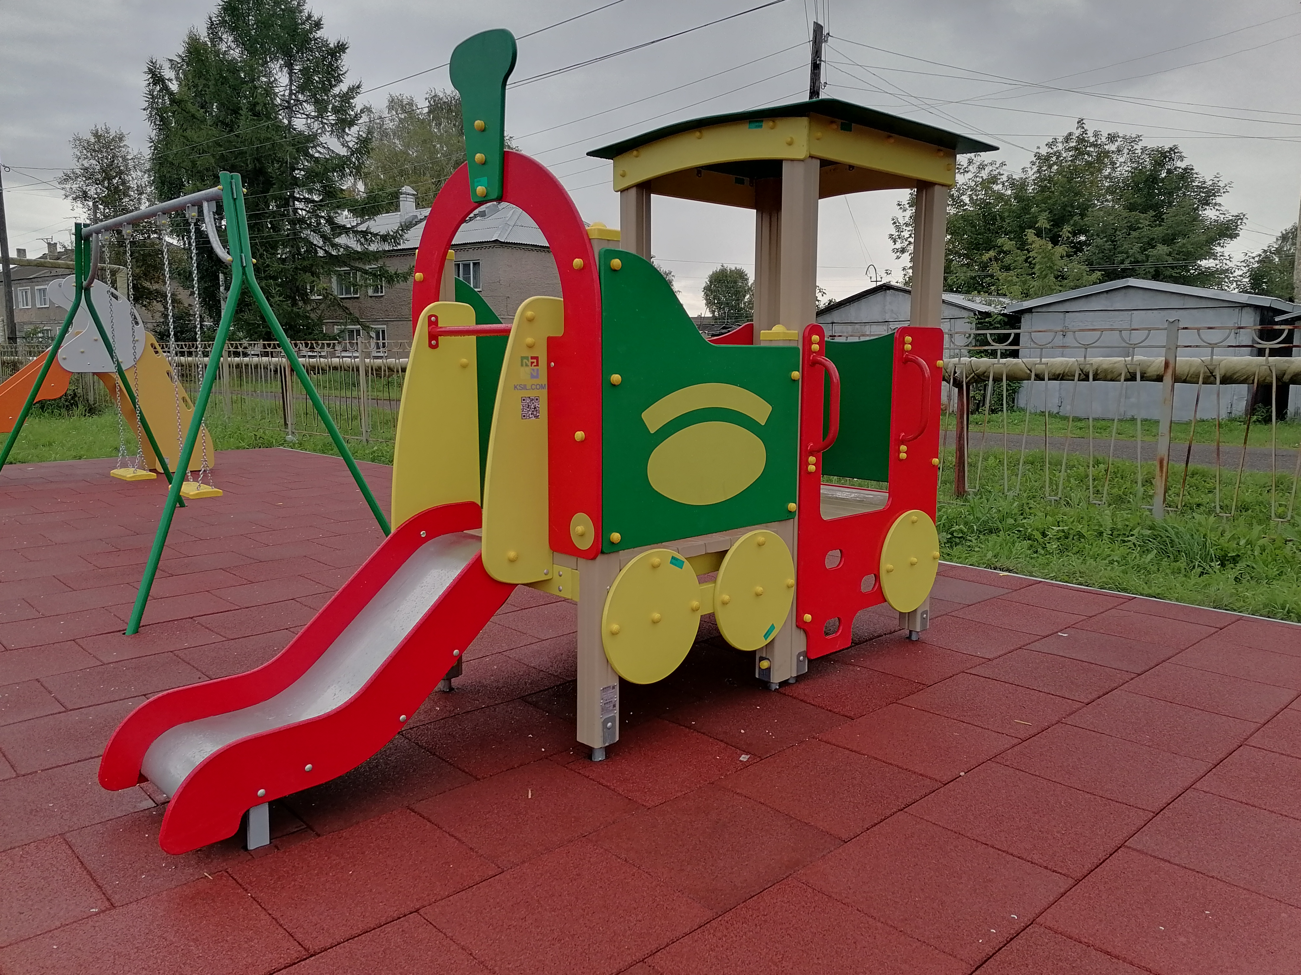
п. Новоивановский Проект «Благоустройство детской игровой площадки»

Slide 8
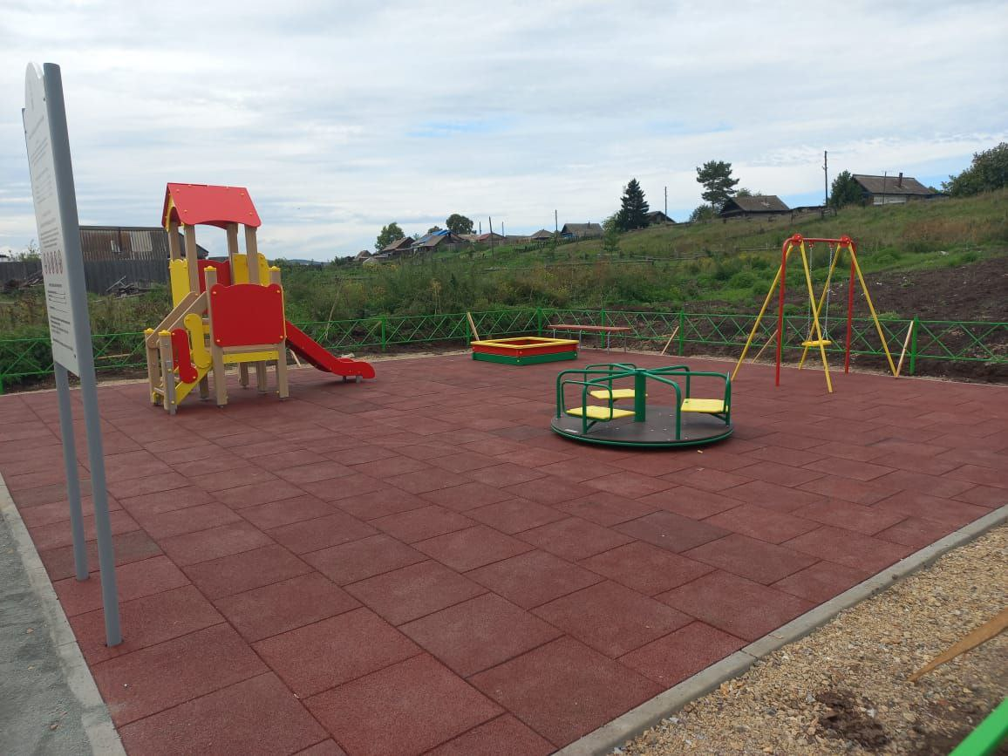
с. Чумай Проект «Благоустройство детской игровой площадки»

Slide 9
2026 году
будет реализован проект в
пгт. Верх-Чебула
«Благоустройство Сада памяти героям специальной военной операции»

Slide 10

Спасибо за внимание

